Slide 1
Kampos
Vinícius Reif Biavatti

Slide 2

Sistema de Gestão de Quadras Esportivas
Gerenciamento de estabelecimento esportivo
Agendamento de reservas
Divulgação da quadra
Notificações
Contato

Slide 3
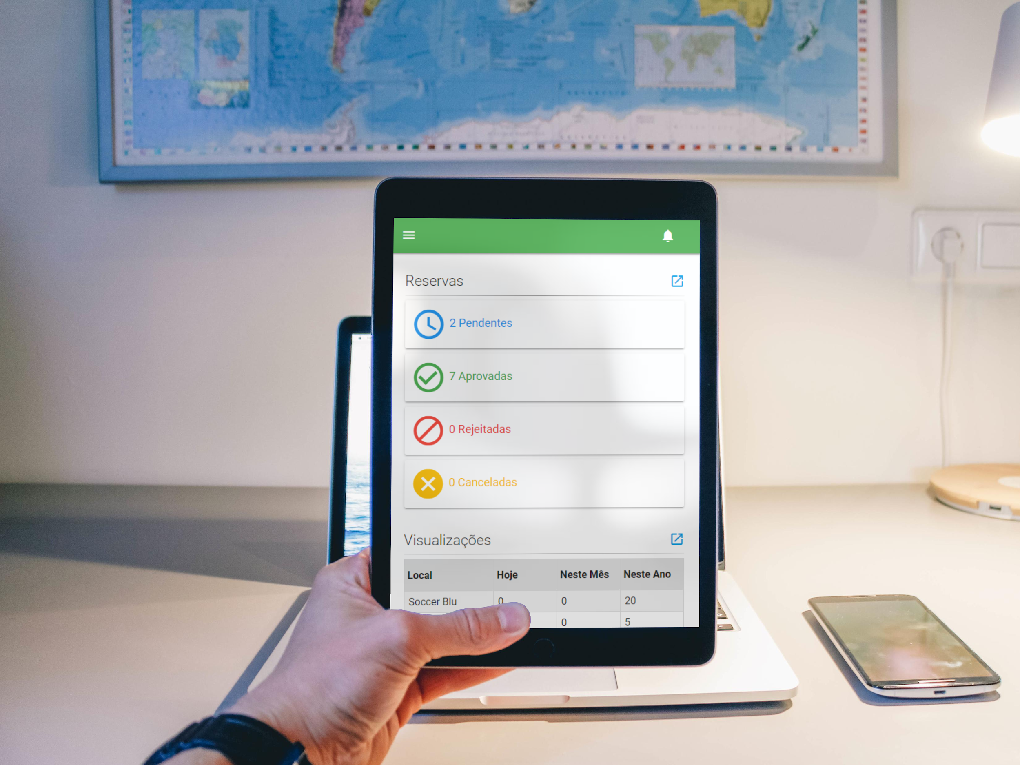



Tecnologias
Linguagem PHP
Linguagem Javascript
Banco de dados MySQL
Servidor Hostgator

Slide 4
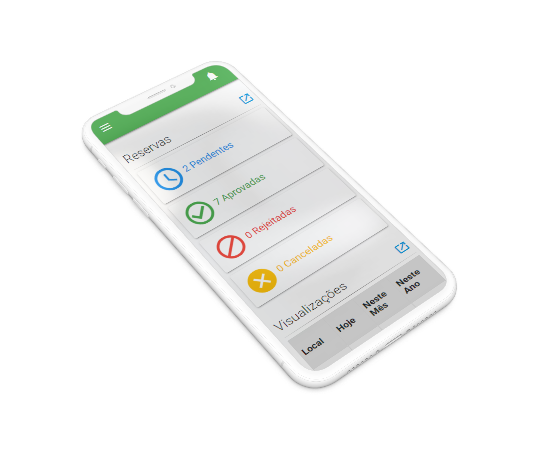
Projeto Chat
Introduzir uma forma de contato direto na plataforma Kampos
Notificação de contato
Recebimento e entrega de mensagens

Slide 5
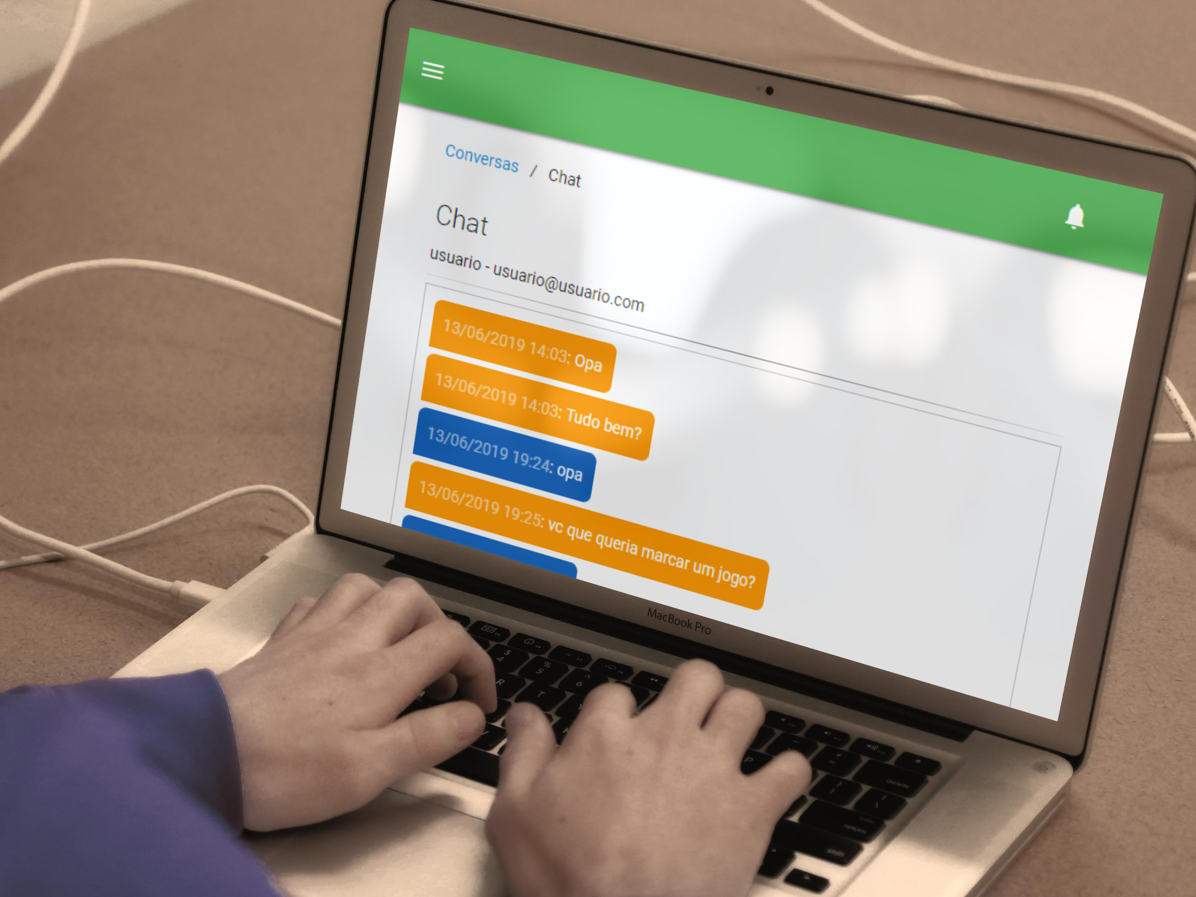
Projeto Chat
Introduzir uma forma de contato direto na plataforma Kampos
Notificação de contato
Recebimento e entrega de mensagens

Slide 6
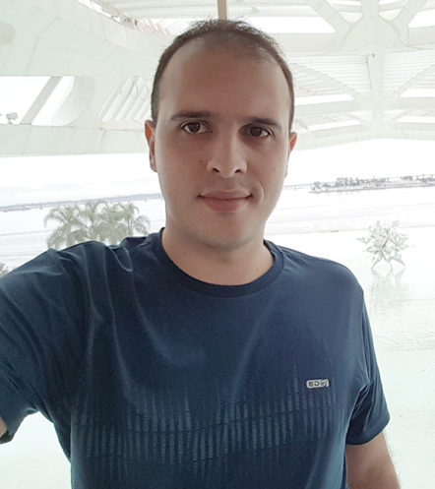
Desenvolvedor
Vinícius Reif Biavatti
7 anos com vivência em Java
3 anos com vivência em programação web (PHP, JS, MySQL)
CEO da empresa Kampos

Slide 7

Lições Aprendidas
Vantagem em seguir um cronograma de projeto com requisitos
Aprendizado nas linguagens
Realização de testes funcionais em não funcionais
Estimativa alta para o projeto

Slide 8
Se o projeto começasse hoje...
Utilizaria um conceito separado de frontend e backend
Uso de tecnologia de REST API e micro-serviços
Uso de frameworks tipo MVC como o Zend Framework, Codeigniter ou Spring (Java)

Slide 9
Obrigado

